Slide 1
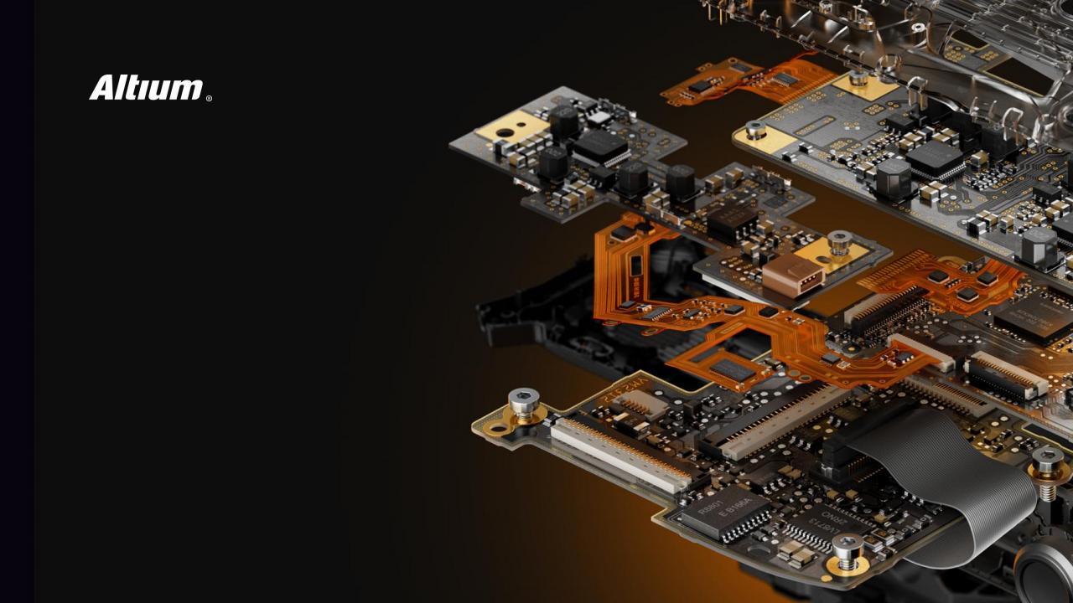
二极管三极管元件模型的创建
JHP 硬件工作室
杜工

